Slide 1
Otrzymywanie i krystalizacja difluoro(szczawiano)boranu litu do zastosowania jako elektrolitu w bateriach litowo-jonowych

Slide 2
CEL I MYŚL PRZEWODNIA PROJEKTU
Głównym celem projektu jest synteza difluoro(szczawiano)boranu litu oraz wydzielenie go z mieszaniny poreakcyjnej.
Sól ta ma znajdować swoje zastosowanie jako dodatek do żelowych elektrolitów w bateriach litowo-jonowych.
Żelowy elektrolit jest układem trójskładnikowym, który zawiera matrycę polimerową i elektrolit. Elektrolit stanowi roztwór soli w małocząstęczkowym, polarnym rozpuszczalniku organicznym. Polimer zabezpiecza właściwości mechaniczne.

Slide 3
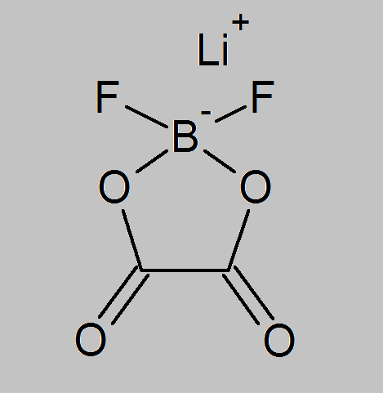
Difluoro(szczawiano)boran litu

Slide 4
Synteza difluoro(szczawiano)boranu litu
CH₃CN

Slide 5
Warunki syntnezy i ilości reagentów
Atmosfera argonu (sole litowe nie mogą kontaktować się z powietrzem)
5 g szczawianu dilitu
5-krotny nadmiar molowy (31,07 ml) eteratu BF₃ – BF₃•(C₂H₅)₂O
Rozpuszczalnik – acetonitryl (10 ml)

Slide 6
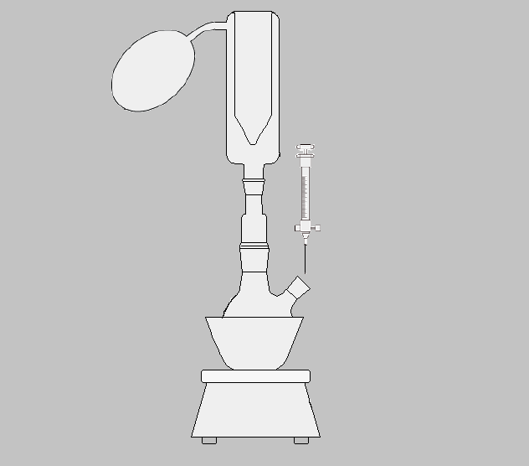
Układ reakcyjny
Balonik z argonem
Suchy lód
Eterat BF₃
Zawiesina difluoro(szczawiano)boranu litu w acetonitrylu
Mieszadło magnetyczne

Slide 7
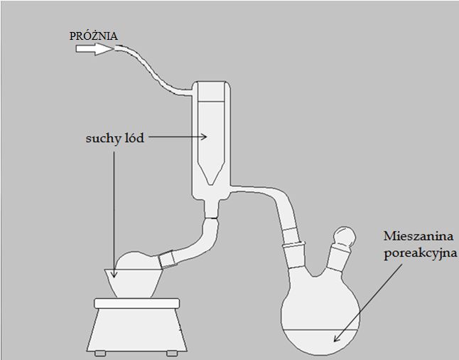
Destylacja mieszaniny poreakcyjnej pod zmniejszonym ciśnieniem

Slide 8
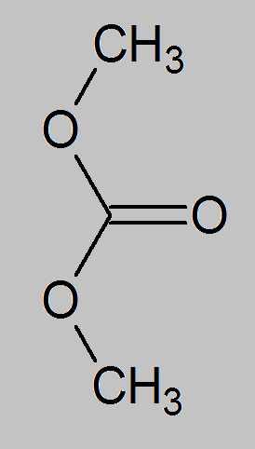
Rozdzielenie równomolowej mieszaniny soli
Aby rozdzielić mieszaninę soli zastosowaliśmy metodę rozpuszczenia jej w DMC – węglanie dimetylu, a następnie krystalizacji. Osad przefiltrowano i wysuszono pod obniżonym ciśnieniem. Z przesączu również usunięto cały rozpuszczalnik. Obydwie frakcje poddano analizie i charakterystyce.

Slide 9
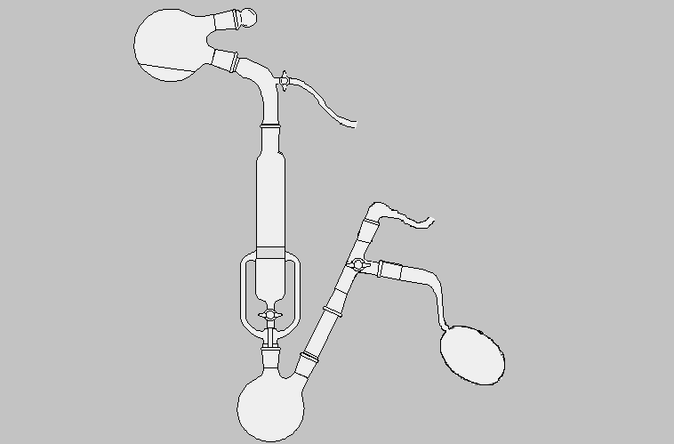
Filtrowanie wykrystalizowanego osadu
Argon
Wykrystalizowany osad + roztwór nad osadem
Próżnia
Spiet
Balonik z argonem

Slide 10
Temperatura topnienia
Osad I w temperaturze około 255ºC ulegał topnieniu połączonym z rozkładem.
Osad II w temperaturze około 216ºC zachowywał się podobnie jak osad I.
Temperatura topnienia z rozkładem czystego LiBF₄ wynosi 293-300°C, natomiast czystego difluoro(szczawiano)boranu litu około 272°C (J.L. Allen et al. J Power Sources 196 (2011) 9737– 9742). Otrzymany wynik świadczy o tym, że nie rozdzieliliśmy całkowicie mieszaniny dwóch soli na czyste związki, tylko zmieniliśmy ich stosunek molowy w mieszaninie.

Slide 11
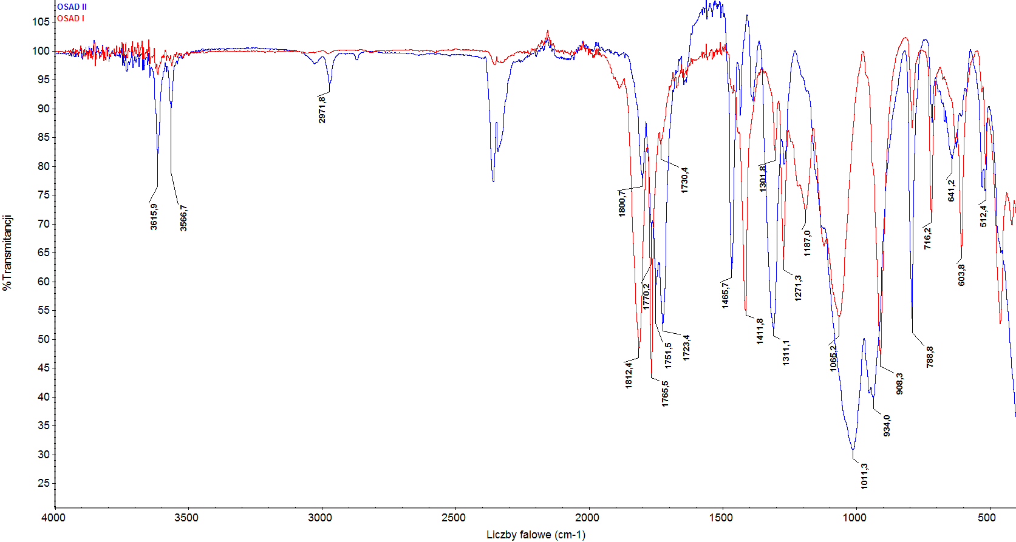
Wyniki badań metodą IR

Slide 12
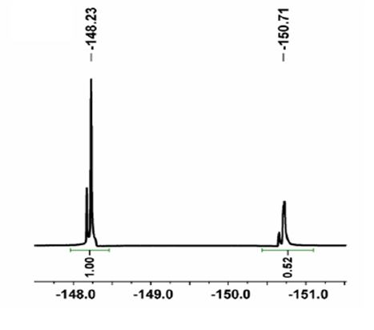
Wyniki badań metodą ¹⁹F NMR
Widmo ¹⁹F NMR równomolowej mieszaniny LiBF₄ i difluroro(szczawiano)boranu litu.

Slide 13
Dziękuję za uwagę
Aleksandra Cupriak
V LO im. ks. Józefa Poniatowskiego
Projekt realizowany pod opieką dr hab. inż. Ewy Zygadło-Monikowskiej.

